Slide 1
RICERCA OPERATIVA 16. RISOLUZIONE ALGEBRICA DI UN PROGRAMMA LINEARE
Gionata Massi
Notes:
<numero>

Slide 2
LE POSSIBILI SOLUZIONI DELLA P.L.
E' possibile dimostrare che un problema di P.L. soddisfa sempre uno dei tre casi seguenti:
il problema è inammissibile: la regione ammissibile è vuota;
il problema è illimitato: è possibile trovare delle soluzioni ammissibili facendo crescere a piacere il valore di una o più variabili decisionali in modo che la funzione obiettivo diminuisca (o aumenti per problemi di massimo) a piacere;
il problema ammette soluzione ottima: esiste almeno una soluzione ammissibile che minimizza (massimizza) il valore della funzione obiettivo. Tale valore è limitato.
Risolvere un problema di P.L. significa
riconoscere il verificarsi di uno dei tre casi
se è verificato il caso 3, fornire
il valore assunto all'ottimo dalle variabili decisionali (il vettore x*)
il valore assunto all'ottimo dalla funzione obiettivo (z*)
Notes:
<numero>

Slide 3
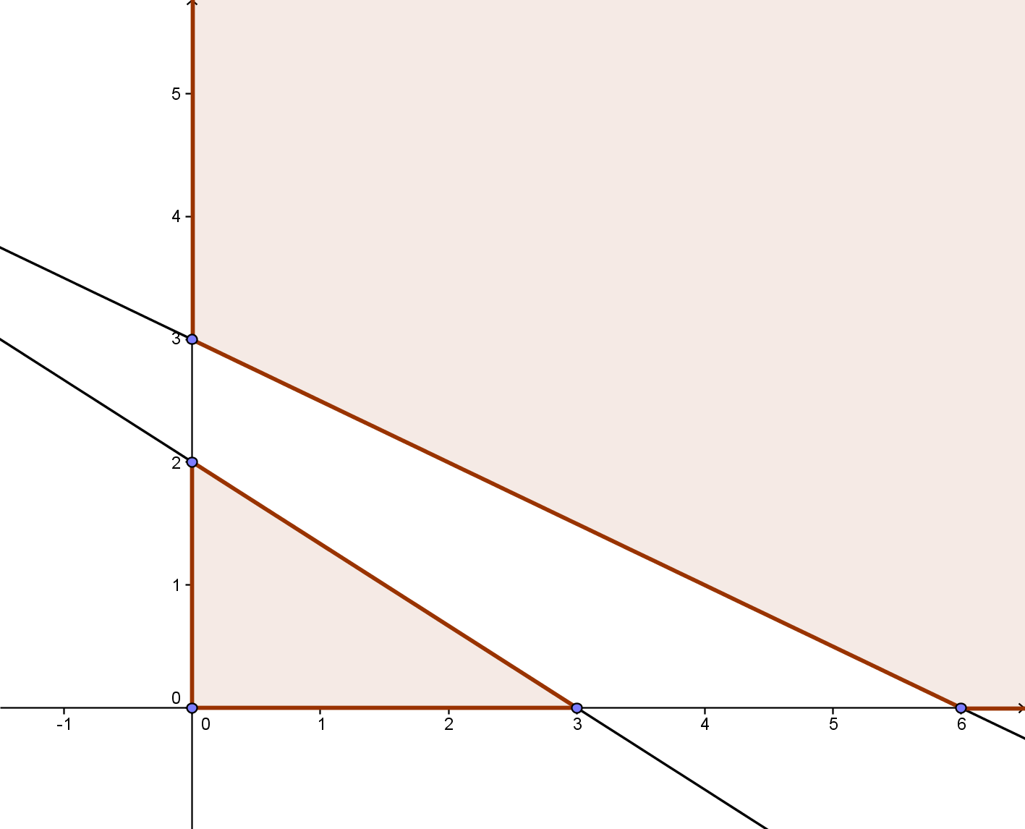
ESEMPIO: PROBLEMA INAMMISSIBILE
Caso 1: le disequazioni che individuano il poliedro X₁ e le disequazioni individuano il poliedro X₂ non hanno intersezione: X₁ ∩ X₂ = ∅. Il poliedro dei punti ammissibili è vuoto. Dunque il problema non ammette soluzioni ammissibili, ossia non esiste soluzione.
X₂
X=X₁∩X₂ = ∅
X₁
Notes:
<numero>

Slide 4
ESEMPIO: SOLUZIONE ILLIMITATA
Il poliedro X dei punti ammissibili non è limitato. Le curve di livello della funzione obiettivo intersecano la frontiera del poliedro in infiniti punti, al variare di z. Non esiste una soluzione ottima finita. La soluzione non è limitata.
Esiste una direzione d tale che c^{T}d < 0.
z(x) = k
∇z
X
d₂
d₁
Notes:
<numero>

Slide 5
ESEMPIO: SOLUZIONE LIMITATA
Si ricorda che se la regione ammissibile è un politopo, ossia un poliedro non vuoto, chiuso e limitato, allora per il teorema di Weierstrass la funzione obiettivo ammette minimo ( e massimo).
Se il poliedro è illimitato la soluzione ottima di un problema di programmazione lineare (di minimo) è finita se e solo se c^{T}d ≥ 0, per ogni direzione d.
∇z
∇z
Notes:
<numero>

Slide 6
UN METODO ALGEBRICO PER LA SOLUZIONE DELLA P.L.
Il metodo di ricerca esaustiva delle soluzioni di base è inefficiente.
Si vuole sviluppare un metodo algebrico per la risoluzione di un qualsiasi problema di P.L.
Il metodo dovrebbe generare, ad ogni iterazione, una soluzione ammissibile di base ammissibile (un vertice del poliedro) in modo che la soluzione all’iterazione successiva sia non peggiorante.
La proprietà di convessità della funzione obiettivo e della regione ammissibile permette di valutare l'ottimalità di una soluzione verificando che questa sia ottimo locale. Si ricorda che le funzioni convesse godono della caratteristica per cui un minimo locale è anche minimo globale.
Per verificare che un vertice sia ottimo locale è sufficiente verificare che le soluzioni di base ammissibili adiacenti peggiorano il valore della funzione obiettivo.
Notes:
<numero>

Slide 7
UN METODO ALGEBRICO PER LA SOLUZIONE DELLA P.L.
Si proverà a risolvere algebricamente il problema di mix ottimo di produzione.
Il problema, nella forma originale, è
Non è possibile risolvere algebricamente il problema con vincoli di disuguaglianza, per cui è necessario aggiungere una variabile slack per ogni vincolo.
Notes:
<numero>

Slide 8
UN METODO ALGEBRICO PER LA SOLUZIONE DELLA P.L.
Per trasformare il problema in forma originale nel problema equivalente in forma standard:
si converte il problema in un problema di minimizzazione cambiando il segno della funzione obiettivo;
si aggiungono tre variabili ausiliarie, di slack, in modo da avere un sistema di equazioni lineari (con vincoli di uguaglianza) che può essere trattato algebricamente.
Effettueremo i passaggi direttamente sul problema di massimo.
Notes:
<numero>

Slide 9
UN METODO ALGEBRICO PER LA SOLUZIONE DELLA P.L.
Per questo problema ogni soluzione di base ha due variabili non di base, con valore posto a zero, e tre variabili di base.
Nel problema in forma standard si nota che una soluzione di base e anche ammissibile è identificabile immediatamente. Se poniamo come variabili fuori base x₁ e x₂ allora la base B è la matrice identità I.
La soluzione di base è determinata senza fatica: avendo posto x₁ = x₂ = 0 sono univocamente determinati x₃ = 2200, x₄ = 320 e x₅ = 100. Il valore assunto dalla funzione obiettivo, espressa in funzione delle sole variabili non di base, è z = 0.
c_{N}
c_{B}
N
B=I₃
Notes:
<numero>

Slide 10
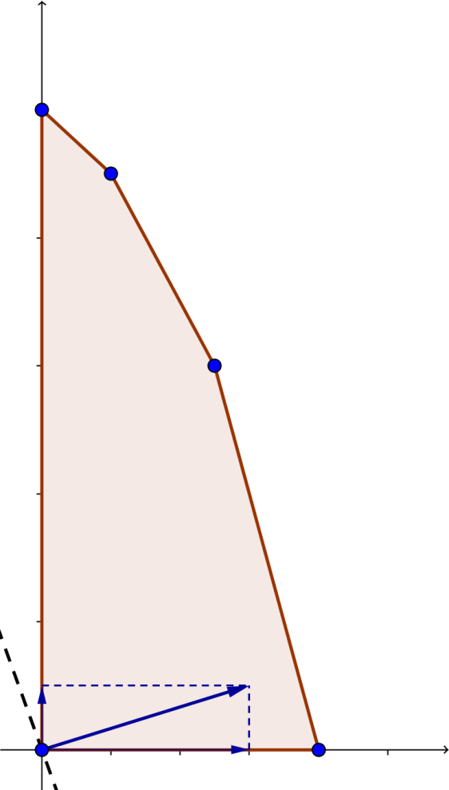
UN METODO ALGEBRICO PER LA SOLUZIONE DELLA P.L.
La soluzione di base è ammissibile e corrisponde ad un vertice del poliedro.
Verifichiamo che la soluzione corrisponde all’origine degli assi del piano cartesiano (x₁, x₂), indicato sul grafico come vertice O.
La soluzione non è ottima: spostandosi lungo qualsiasi direzione che sia combinazione convessa di e₁ ed e₂ si ha un miglioramento del valore della funzione obiettivo.
Spostandosi di una unità in direzione e₁ si ha un incremento della z di c₁ unità. Spostandosi lungo e₂ il tasso di migliora- mento della funzione obiettivo vale c₂.
Nota: il gradiente della funzione obiettivo non è disegnato in scala.
x₂
z=0
c₂e₂
∇z =-∇z’
O = (0, 0)
c₁e₁
x₁
Notes:
<numero>

Slide 11
UN METODO ALGEBRICO PER LA SOLUZIONE DELLA P.L.
La funzione obiettivo vale:
Far entrare in base una variabile fuori base comporta un incremento del valore della variabile fuori base ed una variazione del valore della funzione obiettivo.
Risulta evidente che conviene far entrare in base una variabile precedentemente fuori base che ha un coefficiente di costo positivo (negativo per un problema di minimo). Il valore della funzione obiettivo migliorerà del valore del coefficiente di costo moltiplicato per l’incremento del valore della variabile decisionale entrante in base.
Si può scegliere di far entrare in base x₁, a cui corrisponde il massimo incremento del valore della funzione obiettivo per unità di variazione di x₁ (tasso di miglioramento).
Notes:
<numero>

Slide 12
UN METODO ALGEBRICO PER LA SOLUZIONE DELLA P.L.
Far entrare in base la variabile x₁ significa cercare il massimo incremento possibile per il valore di tale variabile senza violare l’ammissibilità (non negatività) delle altre variabili attualmente in base e candidate ad uscirne. La variabile x₂, già fuori base, continua ad esserlo ed il suo valore segue ad essere posto uguale a zero.
Per mantenere l’ammissibilità delle variabili si deve scegliere la disuguaglianza più stringente; in questo caso x₁ può assumere il valore 40. In corrispondenza x₁ = 40 si rende nulla la variabile x₄ = 320 - x₁ .
L’operazione corrispondente è la sostituzione in base della variabile x₄ con la variabile x₁.
Notes:
<numero>

Slide 13
UN METODO ALGEBRICO PER LA SOLUZIONE DELLA P.L.
La nuova soluzione che otteniamo per la base [3, 1, 5] è calcolabile col metodo di eliminazione di Gauss-Jordan, che può essere applicato anche alla funzione obiettivo:
c_{N}
c_{B}
(0) <- (0) + 15 (2)
(1) <- (1) - 5 (2)
(2) <- (2) / 8
N
B=I₃
(3) <- (3) - (2) / 8
Notes:
<numero>

Slide 14
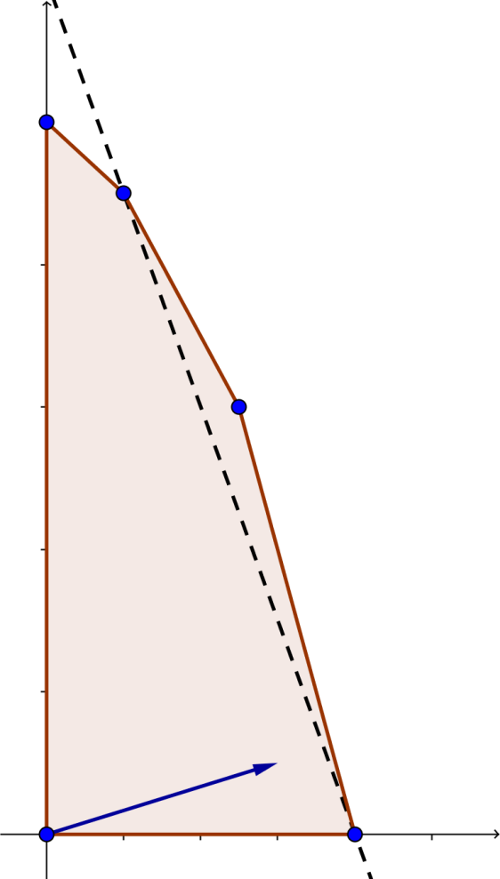
UN METODO ALGEBRICO PER LA SOLUZIONE DELLA P.L.
x₂
La nuovo soluzione di base è ammissibile e adiacente alla soluzione di base considerata inizialmente.
Essa corrisponde al sul vertice A in basso a destra, adiacente al vertice O analizzato al passo precedente.
Il miglioramento della funzione obiettivo è di 4800 unità, come messo in mostra dal termine noto a destra del simbolo di uguaglianza nella riga 0.
z=4800
∇z =-∇z’
O = (0, 0)
A=(40, 0)
x₁
Notes:
<numero>

Slide 15
UN METODO ALGEBRICO PER LA SOLUZIONE DELLA P.L.
La variabile x₂ è fuori base ed ha un coefficiente di costo negativo: per ogni unità di incremento di x₂ si ha un miglioramento di 10 unità nel valore della funzione obiettivo. Ricavando le espressioni delle variabili in base e candidate ad uscirne per far entrare x₂, si hanno le seguenti espressioni.
Imporre il vincolo di non negatività delle variabili limita il massimo incremento di x₂, che non può superare il valore 60. In corrispondenza di tale incremento x₃ deve assumere il valore zero, cioè esce dalla base.
Notes:
<numero>

Slide 16
UN METODO ALGEBRICO PER LA SOLUZIONE DELLA P.L.
Risolviamo col metodo di eliminazione di Gauss-Jordan:
(0) <- (0) + 1 (1)
(1) <- (1) / 10
(2) <- (1) / 40
(3) <- (3) – 3/4 (1)
Notes:
<numero>

Slide 17
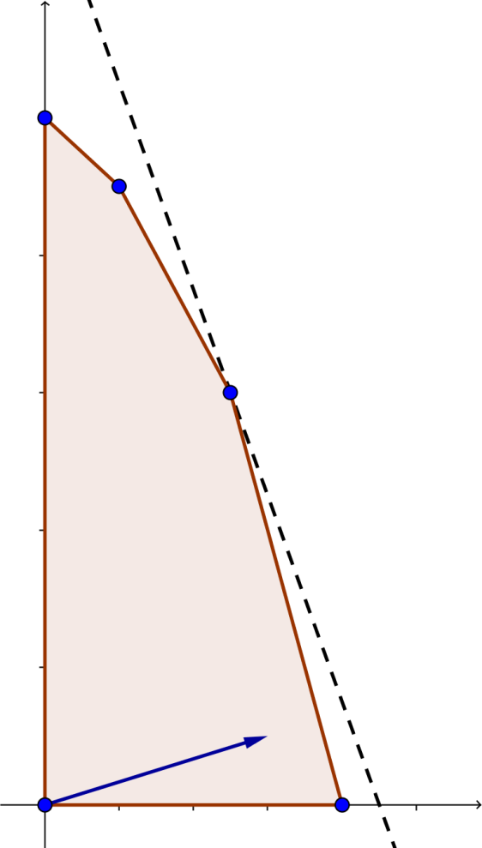
UN METODO ALGEBRICO PER LA SOLUZIONE DELLA P.L.
x₂
La nuovo soluzione di base è ammissibile e adiacente alla soluzione di base considerata al passo precedente.
Essa corrisponde al vertice B, adiacente al vertice A analizzato al passo precedente.
Il miglioramento della funzione obiettivo è di è di 600 unità rispetto alla soluzione dell’iterazione precedente e di 5400 unità rispetto alla soluzione iniziale di valore 0.
Non è possibile trovare una direzione in cui spostarsi in modo da poter migliorare il valore della funzione obiettivo: ogni altra soluzione di base ammissibile corrisponde ad un valore peggiore della funzione obiettivo.
z=5400
B=(25, 60)
∇z =-∇z’
O = (0, 0)
A=(40, 0)
x₁
Notes:
<numero>

Slide 18
UN METODO ALGEBRICO PER LA SOLUZIONE DELLA P.L.
In conclusione si è riusciti a risolvere analiticamente un problema di P.L. sfruttando il concetto di soluzioni di base ammissibili.
Ci si è mossi da una soluzione di base ammissibile ad un’altra adiacente muovendosi in una direzione migliorante.
Il processo risolutivo è terminato quando non si sono trovate direzioni non peggioranti in cui spostarsi.
Nelle prossime lezioni si presenterà un algoritmo risolutivo che fa uso delle considerazioni presentate per affrontare un qualsiasi problema di P.L.
Notes:
<numero>

